Slide 1
Progress Pembuatan Web Pertemuan 8

Slide 2
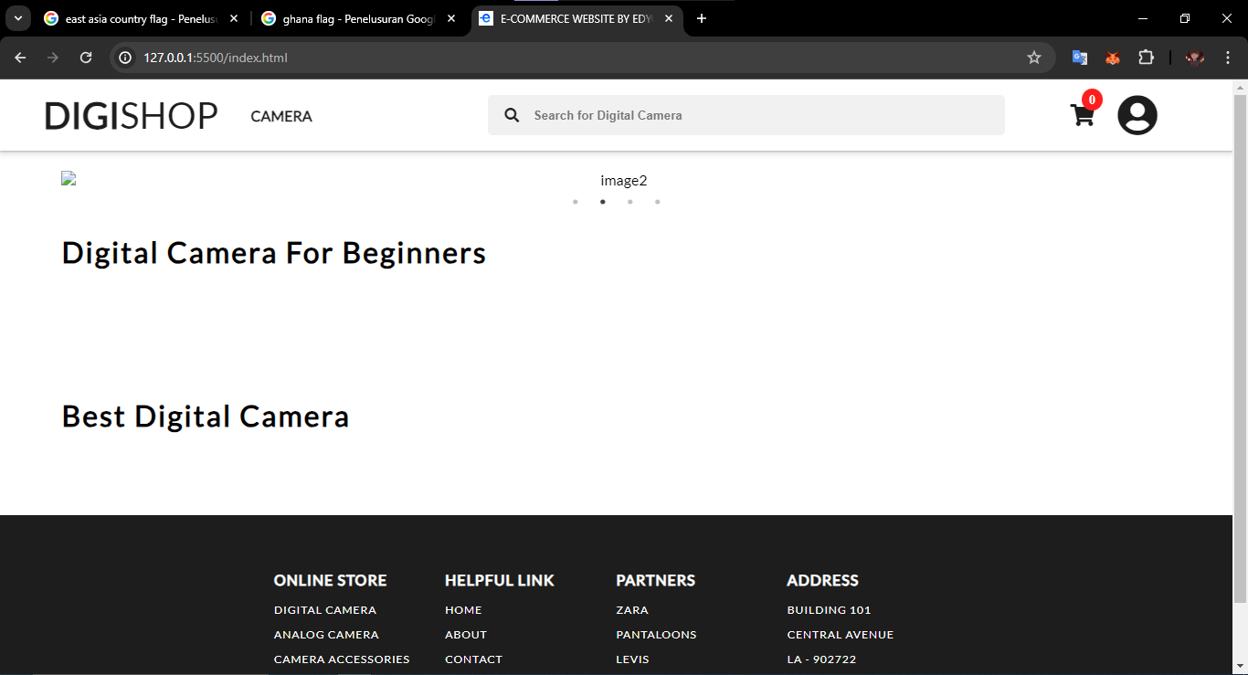

Slide 3
